Slide 1

Startupovské podnikání
Hodnocení úspěšnosti start-up firem – Metodika BLUES
doc. Ing. Jindra Peterková, Ph.D.

Slide 2
1. Vymezení metodiky BLUES
Metodika BLUES - Business Leadership & Startup Evaluator
Metodika pro posouzení životaschopnosti start-up firem a jejich schopnosti přežít a rozvíjet se z pohledu investorů, business angels, podnikatelských inkubátorů nebo inovačních center.
Metodika pochází ze tří známých a prověřených modelů: Harvard Business School, Europian Foundation for Quality Management (EFQM) a britského ministerstva průmyslu.
  Model BLUES převzal z modelu excelence EFQM systém hodnotících kritérií, což umožňuje společnosti srovnávat s maximem či průměrem v oboru nebo regionu. Každému hodnotícímu kritériu je přiřazena váha.
  Poznatky z pracoviště Harvard Business School. Zkoumání jednotlivých fází životního cyklu start-up podniku a významu různých faktorů pro jednotlivé fáze.

Slide 3
Metodika BLUES je:
  měřitelná – umožňuje vyjádřit životaschopnost v číslech,
  globální – poznatky akademických pracovišť i podnikové sféry z Evropy a USA,
  unikátní – unikátní metodologie a standardizovaný výstup při posuzování životaschopnosti
  průkazná – vypovídací schopnost hodnocení je potvrzena dlouholetým praktickým využitím
  konzistentní – stejný výsledek při posuzování různými hodnotiteli
  opakovatelná – výsledky hodnocení lze opakovaně generovat a porovnávat.

Slide 4
2. Oblasti pro hodnocení start-up firem dle metodiky BLUES
Metodika BLUES hodnotí začínající podniky v sedmi oblastech, přičemž každí oblast je hodnocena na základě jednotlivých kritérií, kterým je přiřazeno bodové ohodnocení:
Produkt (zahrnuje kritérium č. 1 a č. 2)
Zákazníci (zahrnuje kritérium č. 3 a č. 4)
Finance (zahrnuje kritérium č. 5 až č. 10)
Informace (zahrnuje kritérium č. 11 a č. 12)
Lidé (zahrnuje kritérium č. 13 až č. 16)
Procesy (zahrnuje kritérium č. 17 až č. 19)
Motivace (zahrnuje kritérium č. 20)

Slide 5
3. Kritéria pro hodnocení start-up firem dle metodiky BLUES
Schopnost vlastníka vytvořit produkt - zda již produkt poskytovaný start-up firmou existuje, je jasně definován nebo existuje představa o poskytovaném produktu.
Reálnost konceptu produktu - ověření reálnosti produktu, a zda byl proveden průzkum trhu.
Znalost zákaznických potřeb - zkušenosti s cílovou skupinou zákazníků nebo jejich znalost zákaznických potřeb jen vychází ze subjektivních odhadů.
Získání zákazníků - zda má start-up firma již nějakého platícího zákazníka a zda dochází k opakovaným nákupům.

Slide 6
Dostatek hotovosti pro podnikání - výši částky, kterou má podnikatel k dispozici při zahájení podnikání.
Dostatek hotovosti pro osobní potřebu - zda podnikatel generuje dostatek hotovosti pro osobní potřebu.
Reálný plán nákladů a výnosů - zda má podnikatel k dispozici reálny plán nákladů a výnosů, který je pravidelně aktualizovaný.
Reálný plán toku hotovosti - zda má podnikatel k dispozici reálny plán toku hotovosti, který je pravidelně aktualizovaný.
Znalost a propočet bodu zlomu - zda má podnikatel k dispozici propočet bodu zlomu a zad je prakticky využíván.
Ceny a nákladové kalkulace - zda má start-up firma stanovenou cenu produktu a má vytvořeny nákladové kalkulace, které využívá pro cenotvorbu nebo svou cenu odvíjí od konkurence

Slide 7
  Informační síť partnerů - zda podnikatel pro své podnikání využívá síť formálních či neformálních informačních partnerů a zda má kontakty v oblasti obchodní, ekonomické, finanční, právní aj.
  Strategické plánování – zda má start-up firma zpracovaný podnikatelský plán a zad je aktuální a používaný.
  Zajištění osobní podpory rodiny - zda rodina podnikatele jeho podnikání podporuje a aktivně mu pomáhá či nikoli.
  Výběr a nábor pracovníků - zda je výběr pracovníků prováděn systematicky, dle definovaného procesu nebo jsou pracovníci přijímáni nahodile.
  Motivace a fluktuace pracovníků - upřesňuje, zda ve firmě existuje motivace pracovníků a zda je formalizována či nikoli a jaká je frekvence fluktuace pracovníků.
  Schopnost delegovat - upřesňuje, zda má firma stanovenou organizační strukturu s odpovědnostmi a zda pracovníci řeší úkoly s nebo bez přímé účasti zakladatel

Slide 8
Procesy a kontrolní mechanismy - zda má firma definovány vnitřní procesy a kontrolní mechanismy, které by sloužily k jejímu zlepšování.
Stupeň využití ICT - zda start-up firma využívá pouze základní aplikace MS Office nebo využívá i speciální aplikace na podporu své hlavní činnosti.
Plánování kapacit - upřesňuje, zda start-up firma využívá k plánování kapacit propracovaný systém nebo plánování kapacit nevyužívá.
Motivace vlastníka - upřesňuje, zda má vlastník silnou motivaci k podnikání, zda je úspěch pro něj kritický a věnuje podnikání značné množství energie.

Slide 9
4. Vyhodnocení životaschopnosti start-upu pomocí metodiky BLUES
Hodnocení je prováděno na základě osobního rozhovoru, kde tazatel klade otázky týkající se jednotlivých kritérií, start-up podnikateli a ten odpovídá. Na základě odpovědí start-up podnikatele je tazatelem vybrána jedna z možných, předem stanovených odpovědí, která nejlépe vystihuje situaci start-up podnikatele.
Výstupem metodiky BLUES je přiřazení počtu bodů jednotlivým kritériím a možnost porovnání společnosti s možným maximem. Díky tomu můžeme sledovat vývoj společnosti v čase nebo porovnat společnost s ostatními firmami.
Maximální dosažitelný počet bodů pro jednotlivá kritéria je dále násoben vahou kritéria v celém modelu.

Slide 10
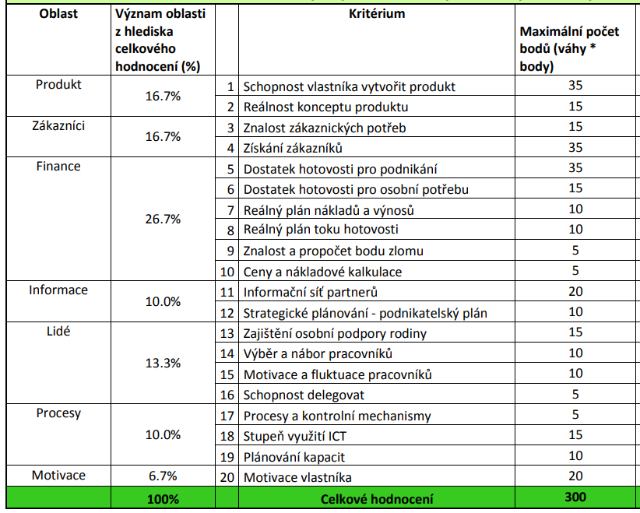

Slide 11
